Slide 1
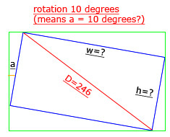
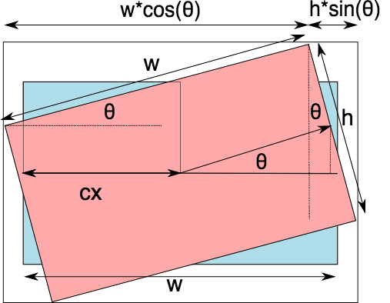
회전 증강 시 Label 수정 작업
3. New label
2. Rotated Label
1. Raw label

Slide 2
왜곡 증강 시 Label 수정 작업
2. Distort Label
3. New label
1. Raw label

